Slide 1
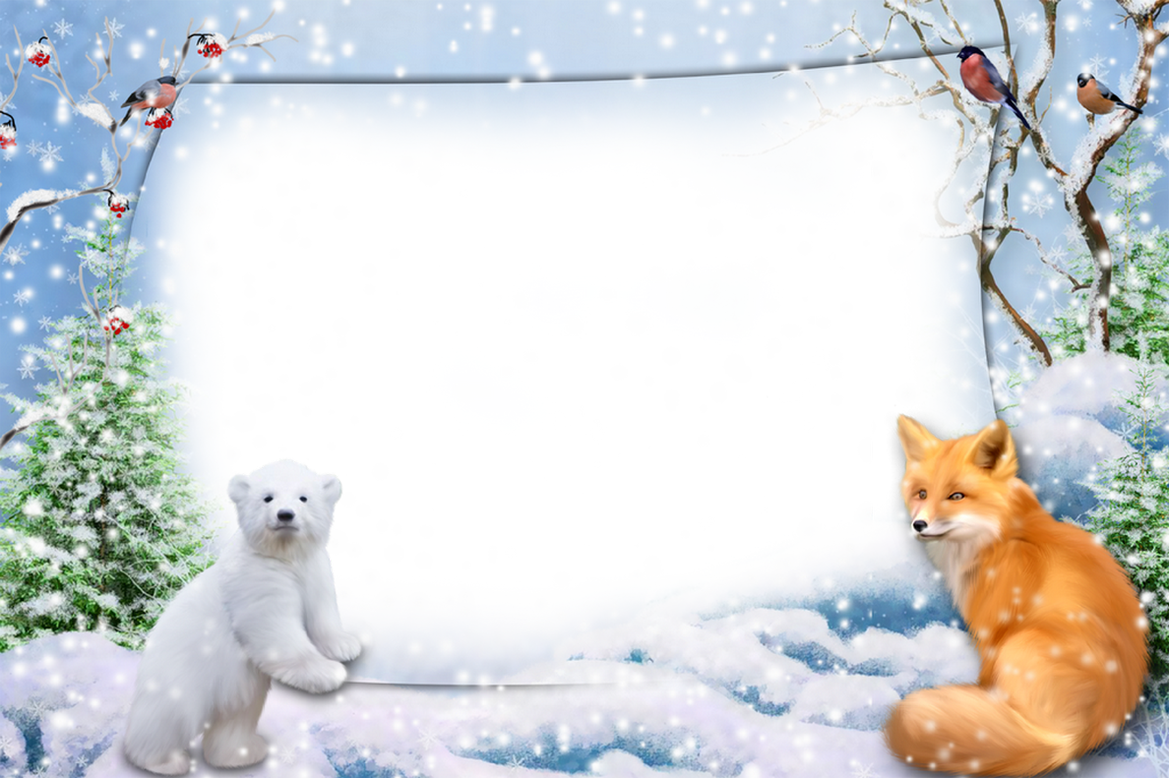
МКДОУ д/с комбинированного вида № 6
Газета для любознательных родителей февраль 2024г.
Средняя группа
«Дельфинчики»

Slide 2
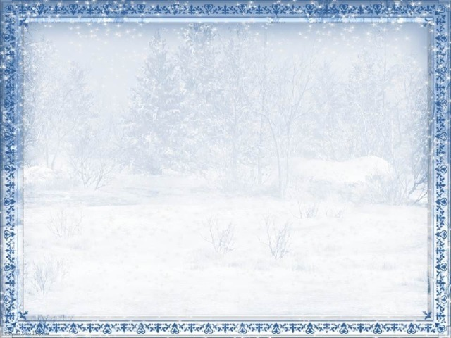
В этом выпуске:
. 14 Февраля – День книгодарения.
. С днём защитника Отечества!
. Игры для гиперактивных детей.
. Учимся играть честно. Как научить ребёнка проигрывать.
. Психология детского рисунка.
. Поздравляем! Масленица!

Slide 6
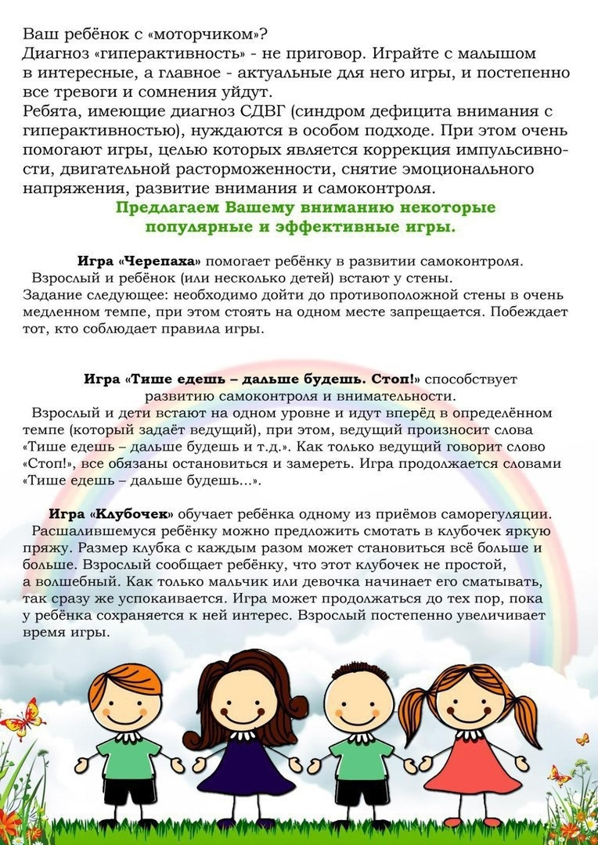

Slide 7
